Slide 1
Pályaválasztási szülői értekezlet
2016.

Slide 2
Az iskolánk bemutatása
Diószegi Sámuel Baptista
Szakgimnázium és Szakközépiskola
4027 Debrecen, Böszörményi u. 23-27.
Tel: 52/532-083
Fax: 52/532-121
E-mail cím: dioszegidebrecen@gmail.hu
Web: www.dioszegidebrecen.hu

Slide 3
Iskolánk képekben

Slide 4
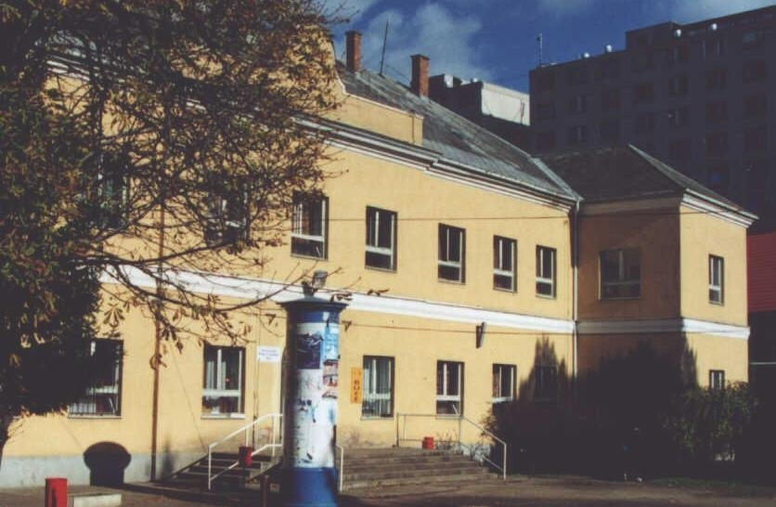
Iskolánk 18 éve

Slide 5
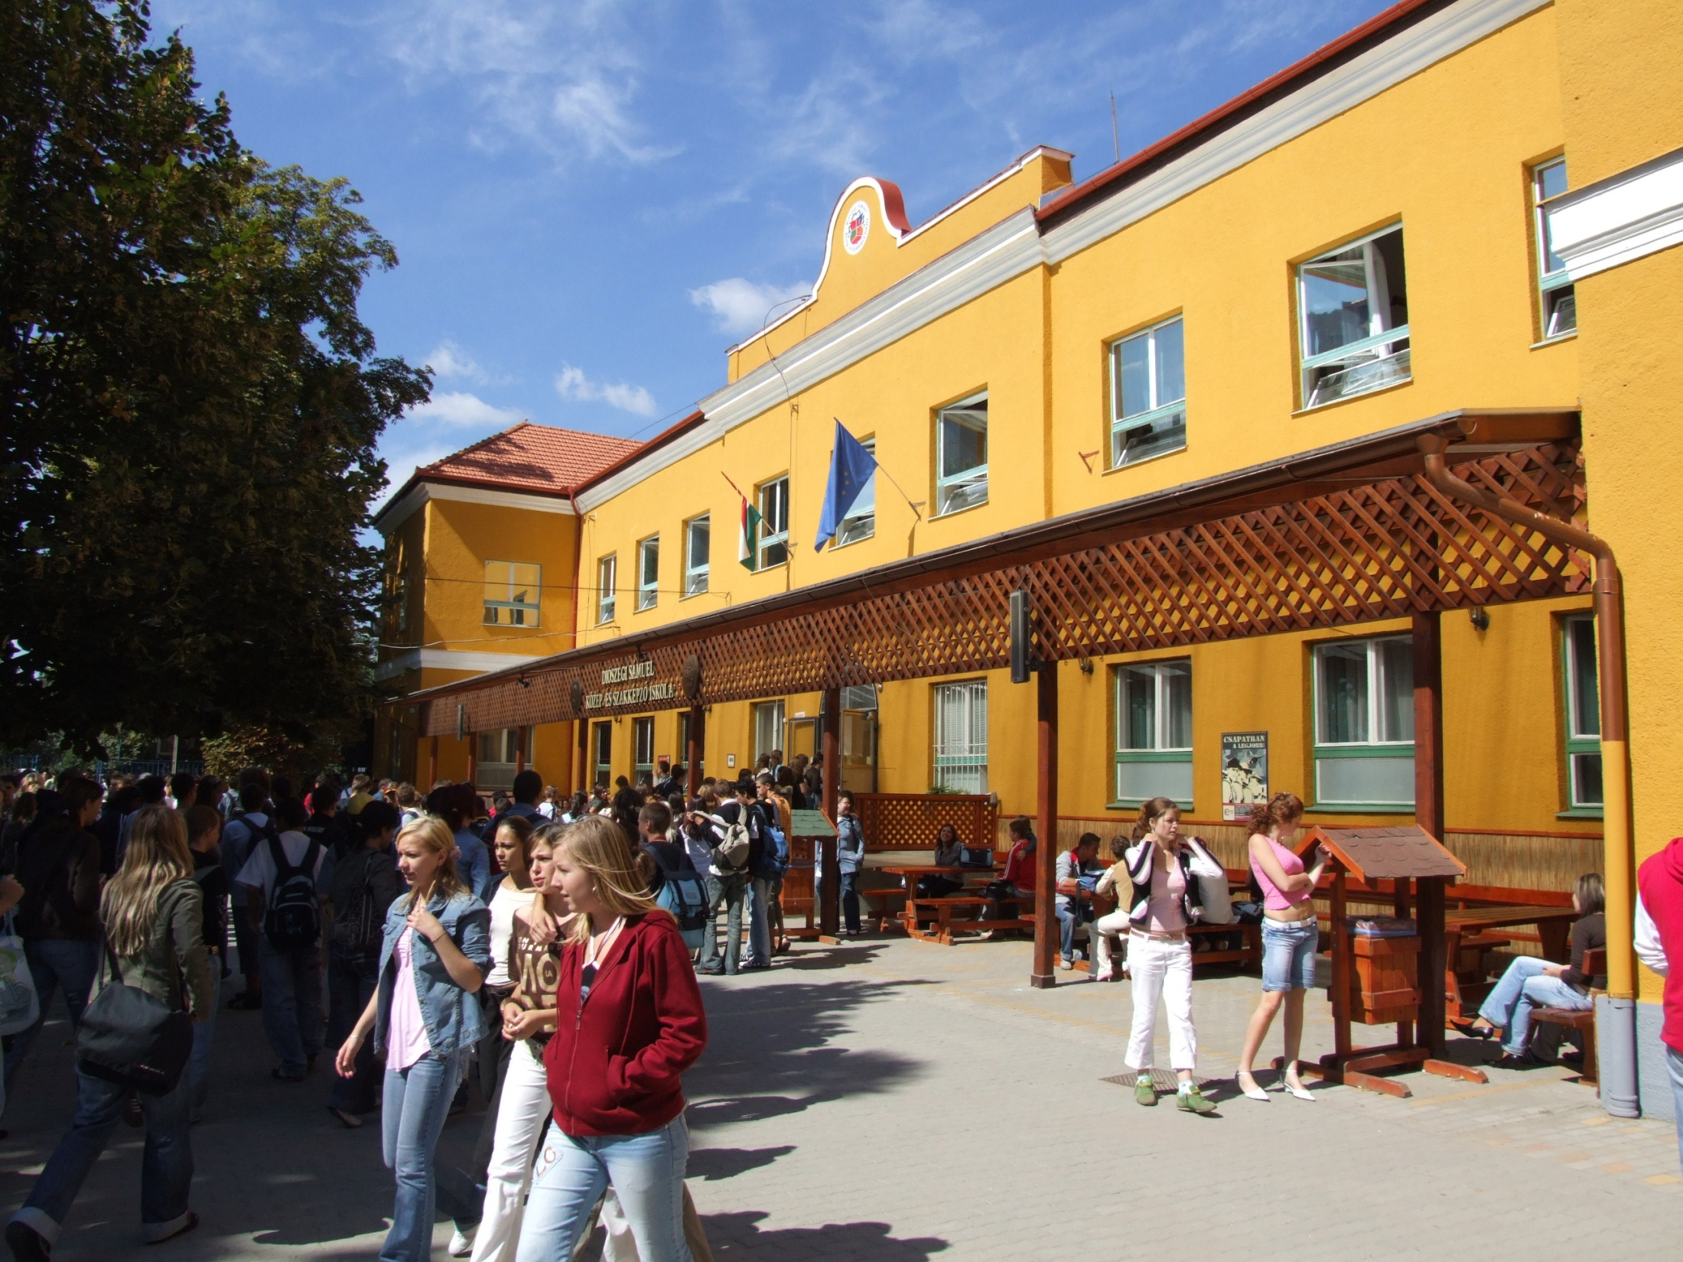
Iskolánk ma

Slide 6
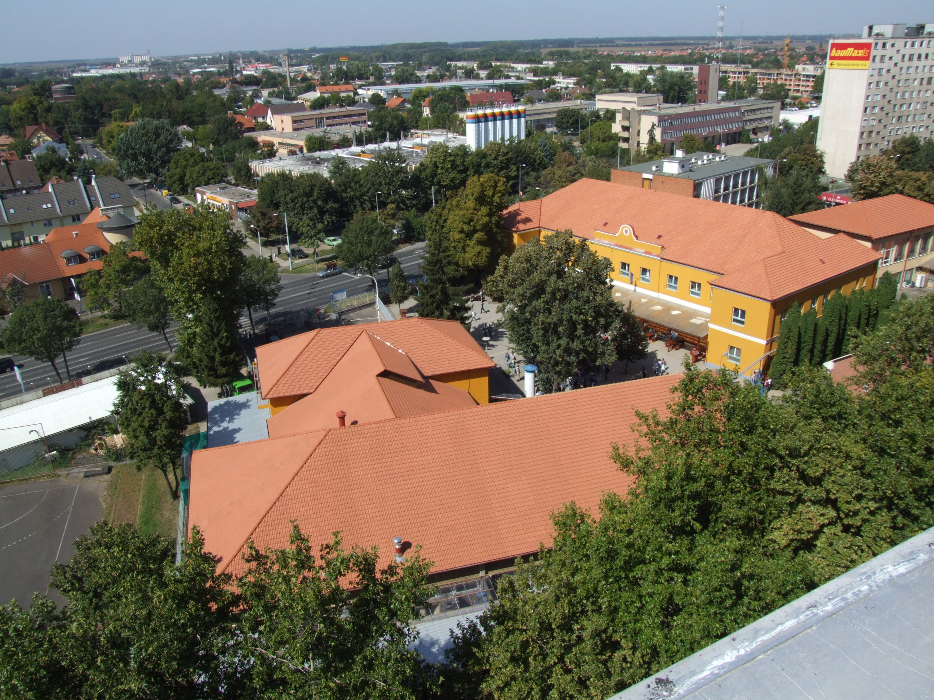
Madártávlatból

Slide 7
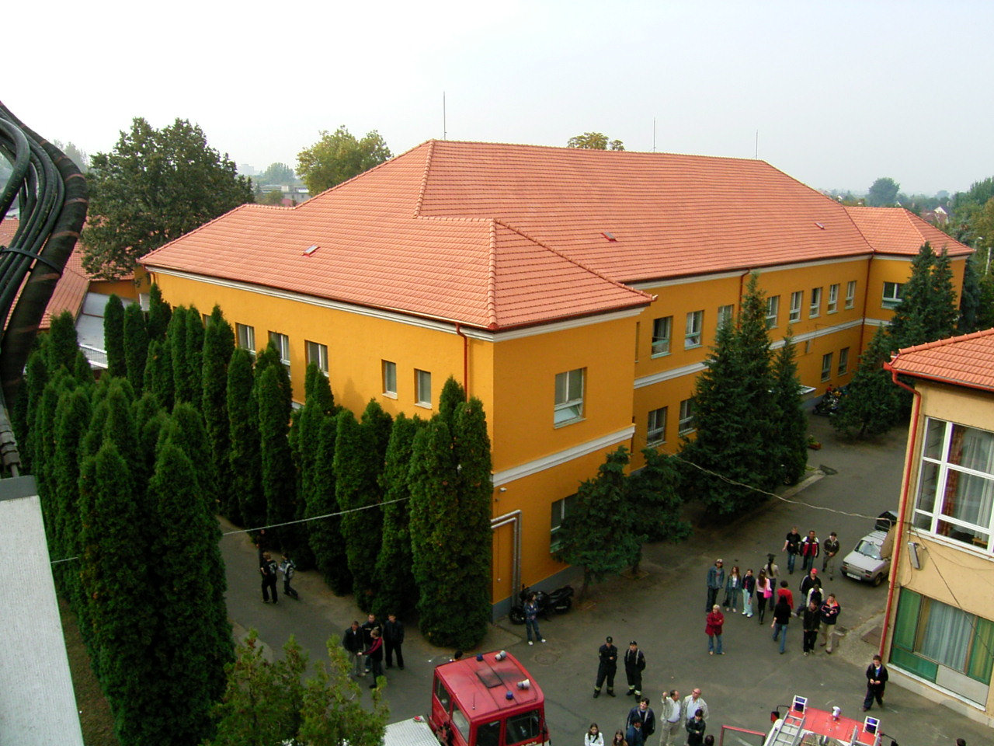
…és közelebbről

Slide 8
Alkalmazkodás az új feltételekhez:
Alapítványi fenntartás után 2012. szeptember 1-jétől fenntartóváltás
új fenntartó: a Baptista Szeretetszolgálat Egyházi Jogi Személy
Oka: biztosabb finanszírozási forma
A fenntartóváltást az iskola dolgozói, diákjai és szüleik is támogatták
A Baptista Szeretetszolgálat jelenleg 50 intézmény fenntartója

Slide 9
Tárgyi feltételek
19 osztályterem projektorokkal és interaktív táblákkal felszerelve
7 csoportterem
1 autóvillamossági mérőterem
3 informatika terem
Tornaterem, tornaszoba, sportudvar
Kondipark
Tanműhelyek
Iskolaudvar
Konyha, ebédlő
Könyvtár, szabadidőközpont
Orvosi rendelő

Slide 10
Tárgyi feltételek képekben

Slide 11
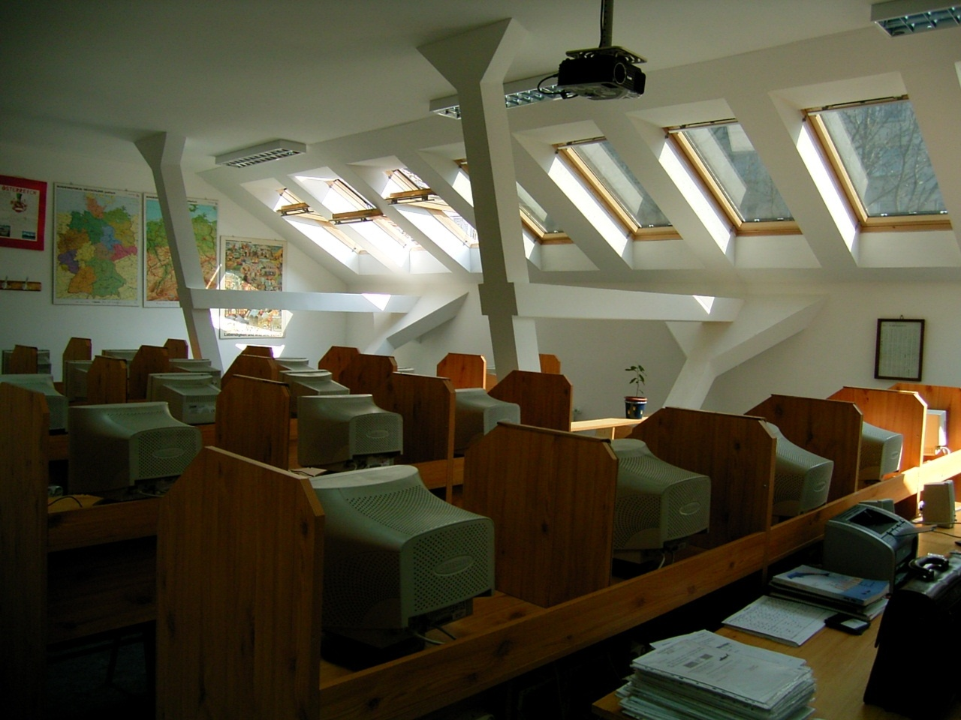
Informatika terem

Slide 12
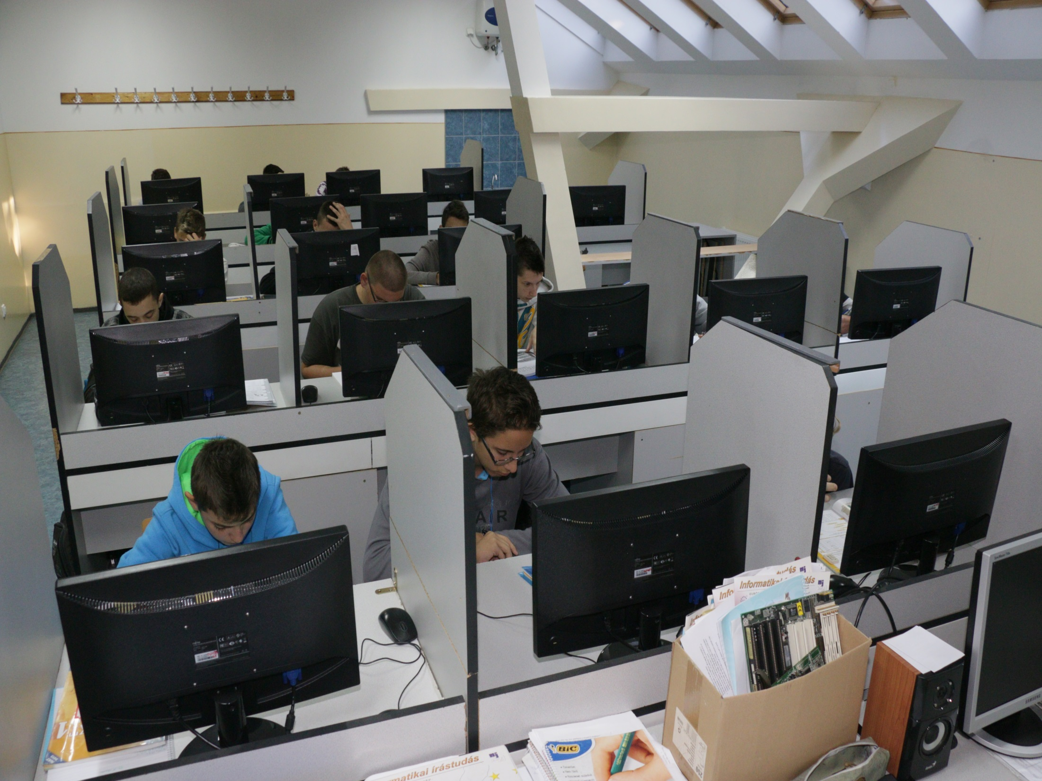
Nyelvi labor

Slide 13
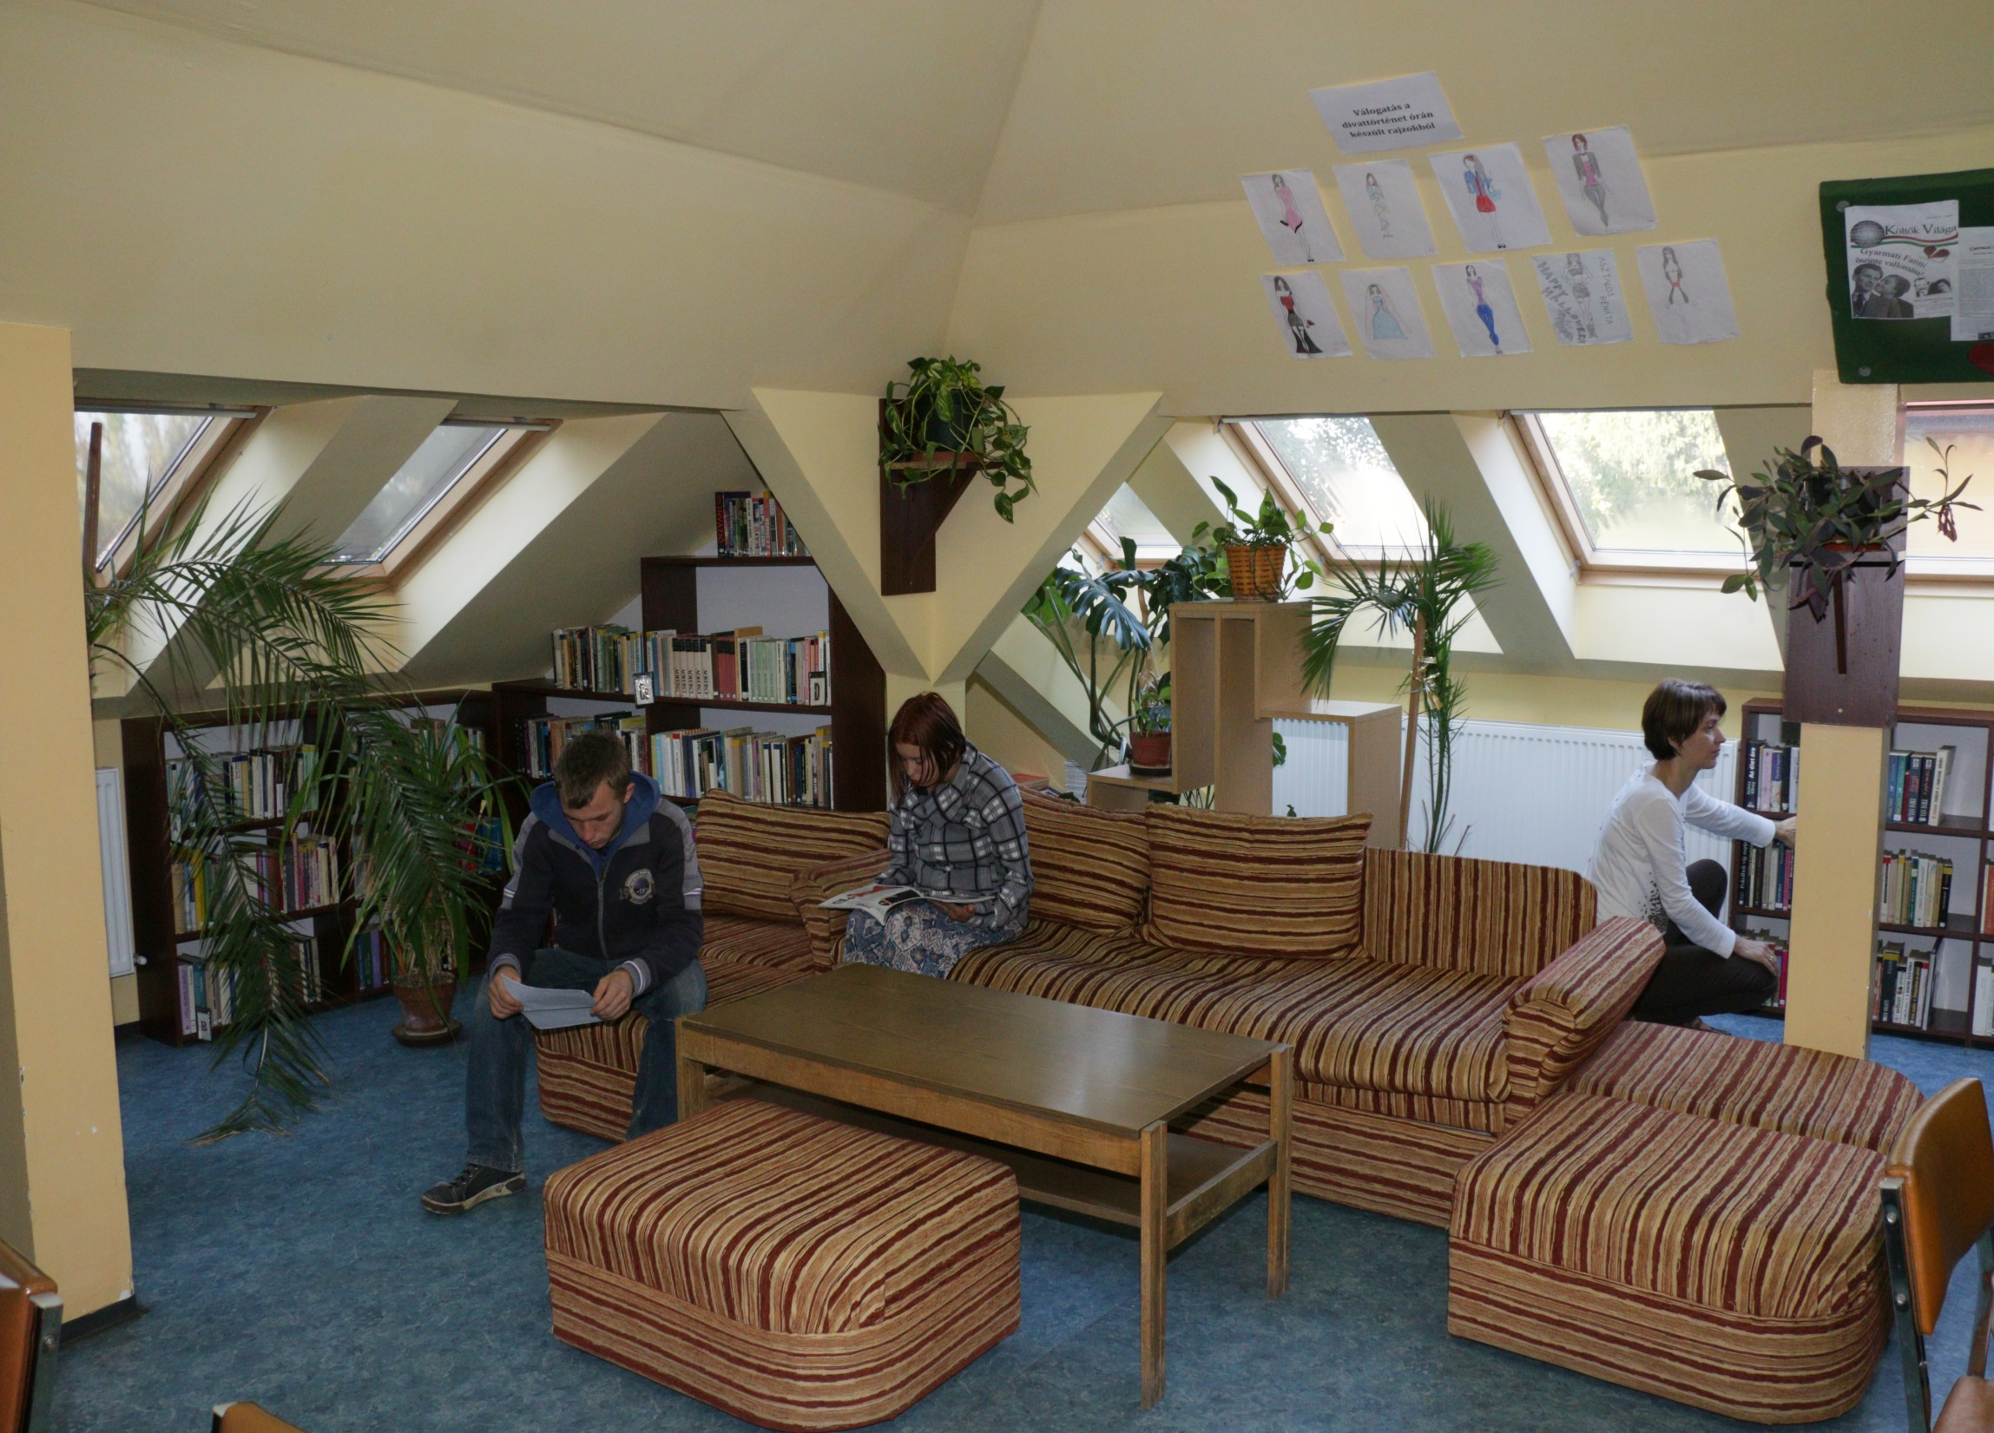
Könyvtár

Slide 14
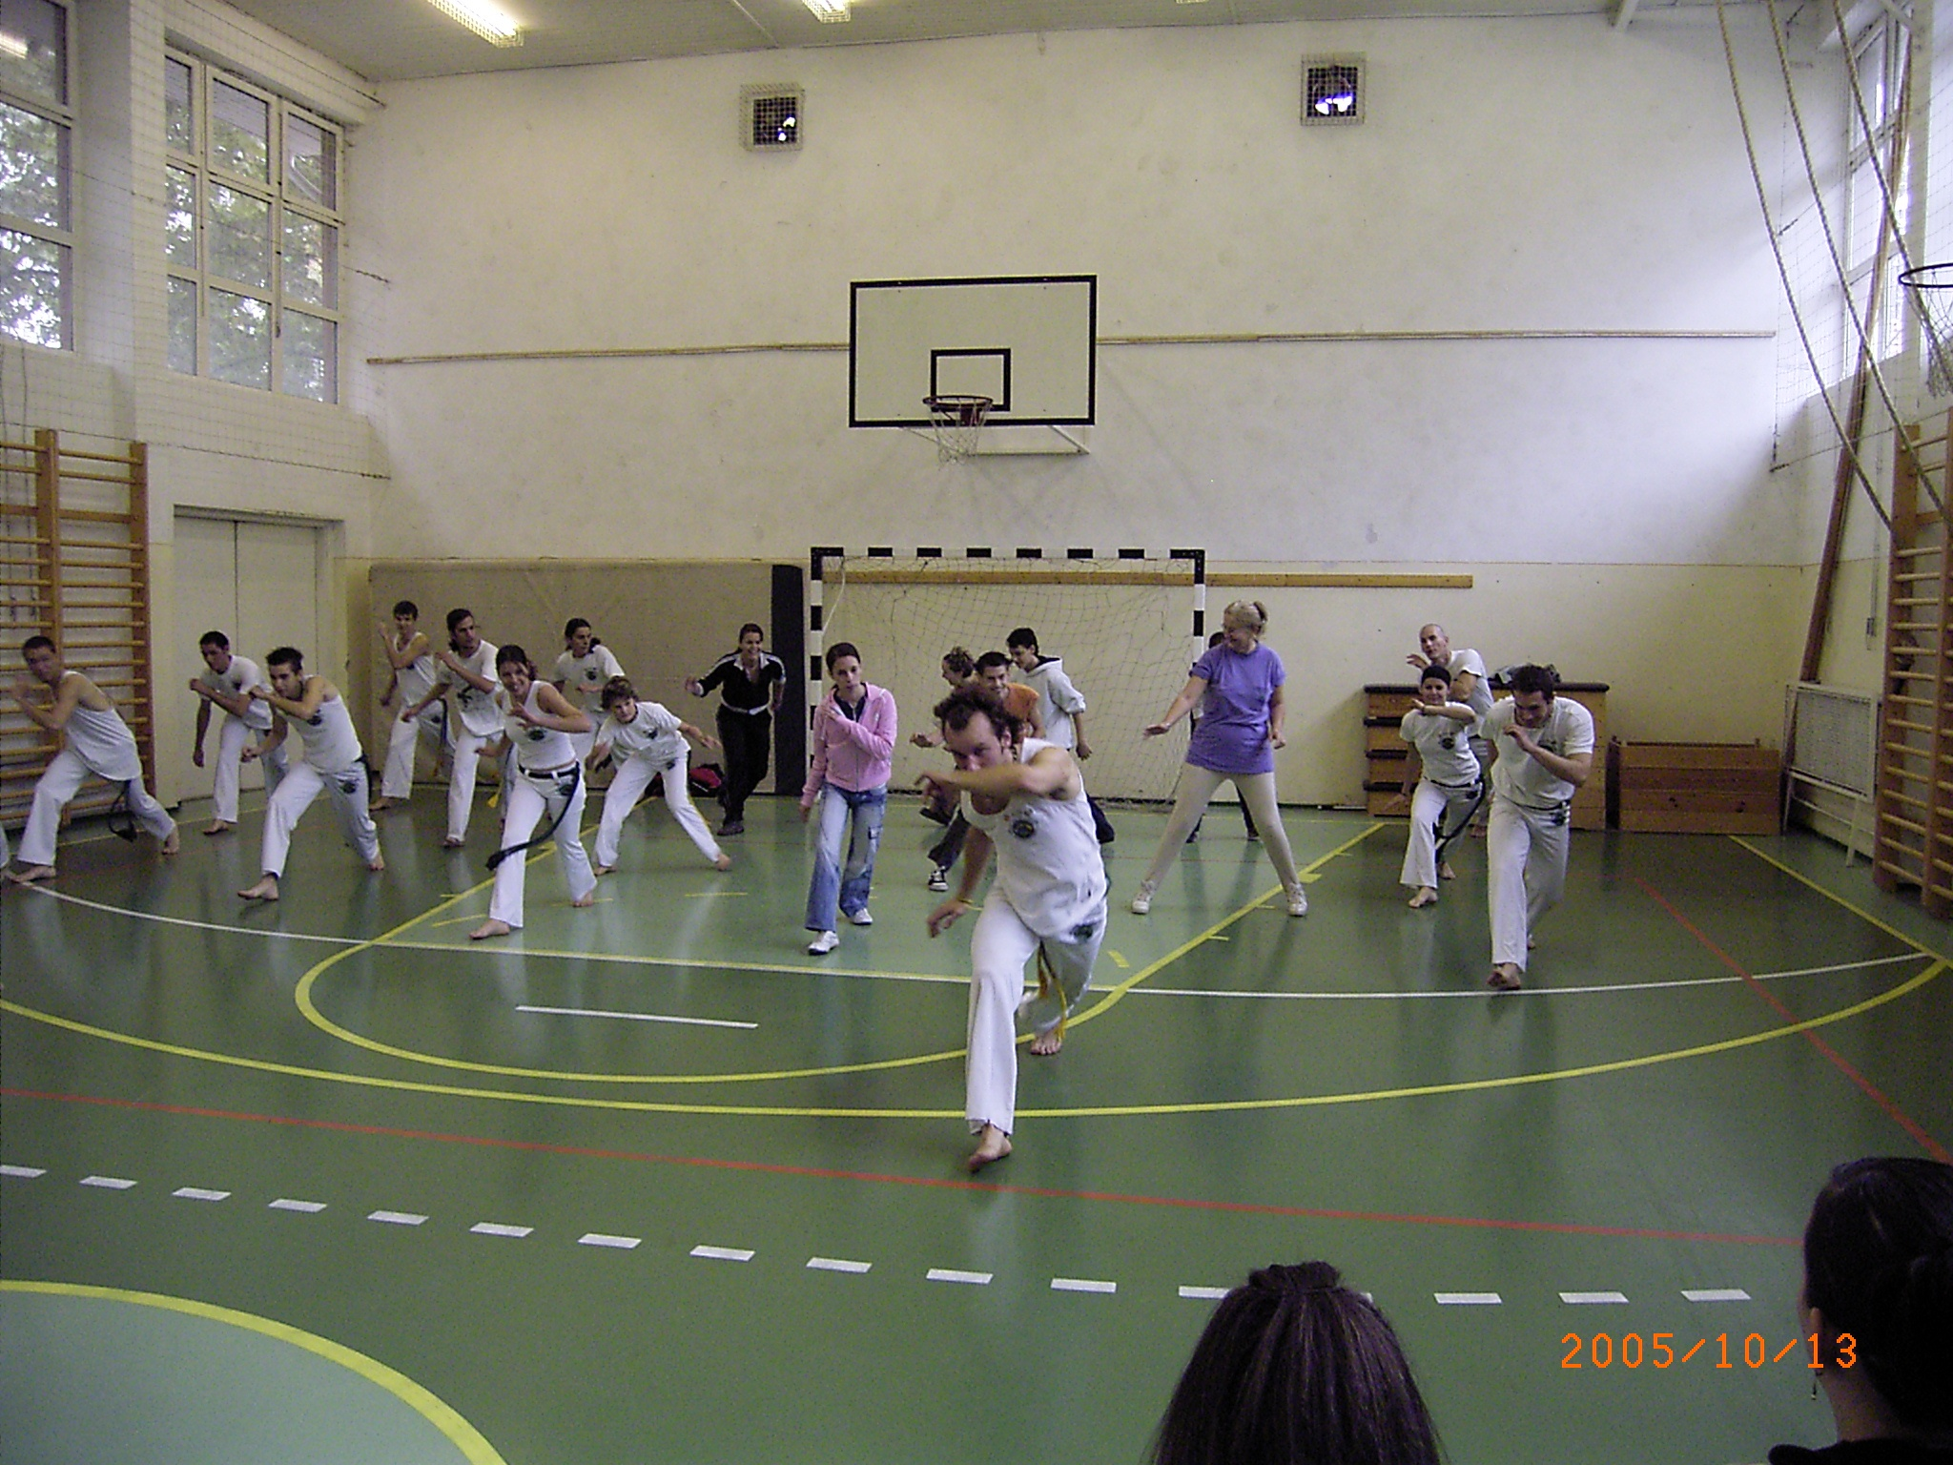
Tornaterem

Slide 15
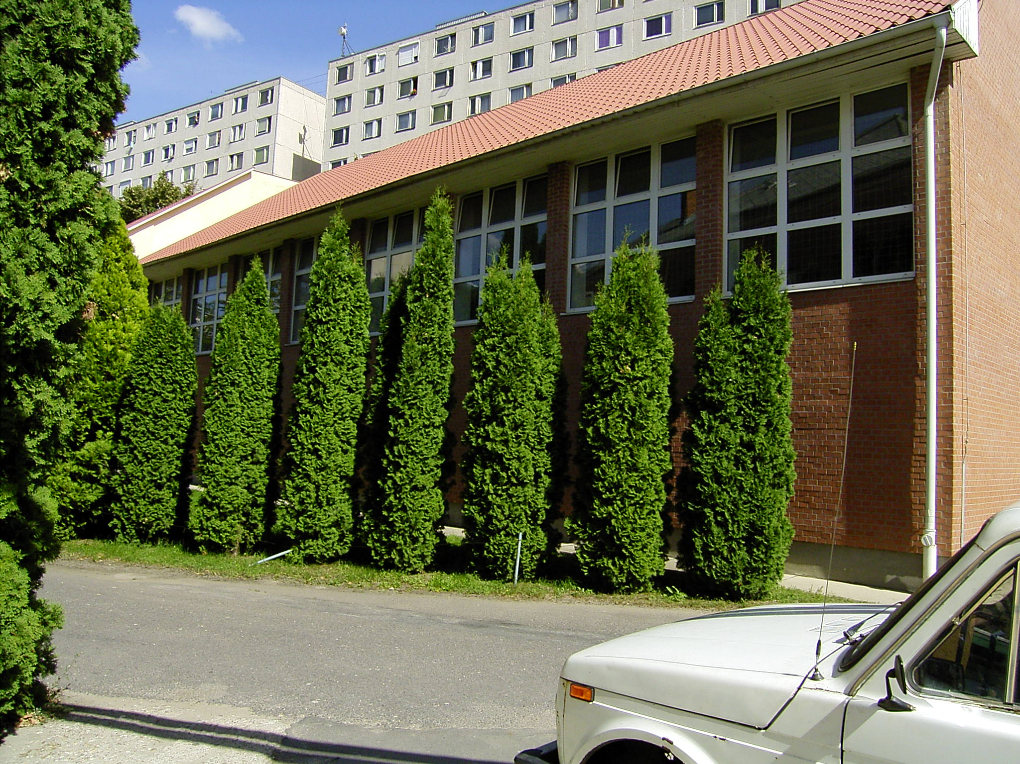
Tornaterem

Slide 16
Tanműhelyeink:

Slide 17
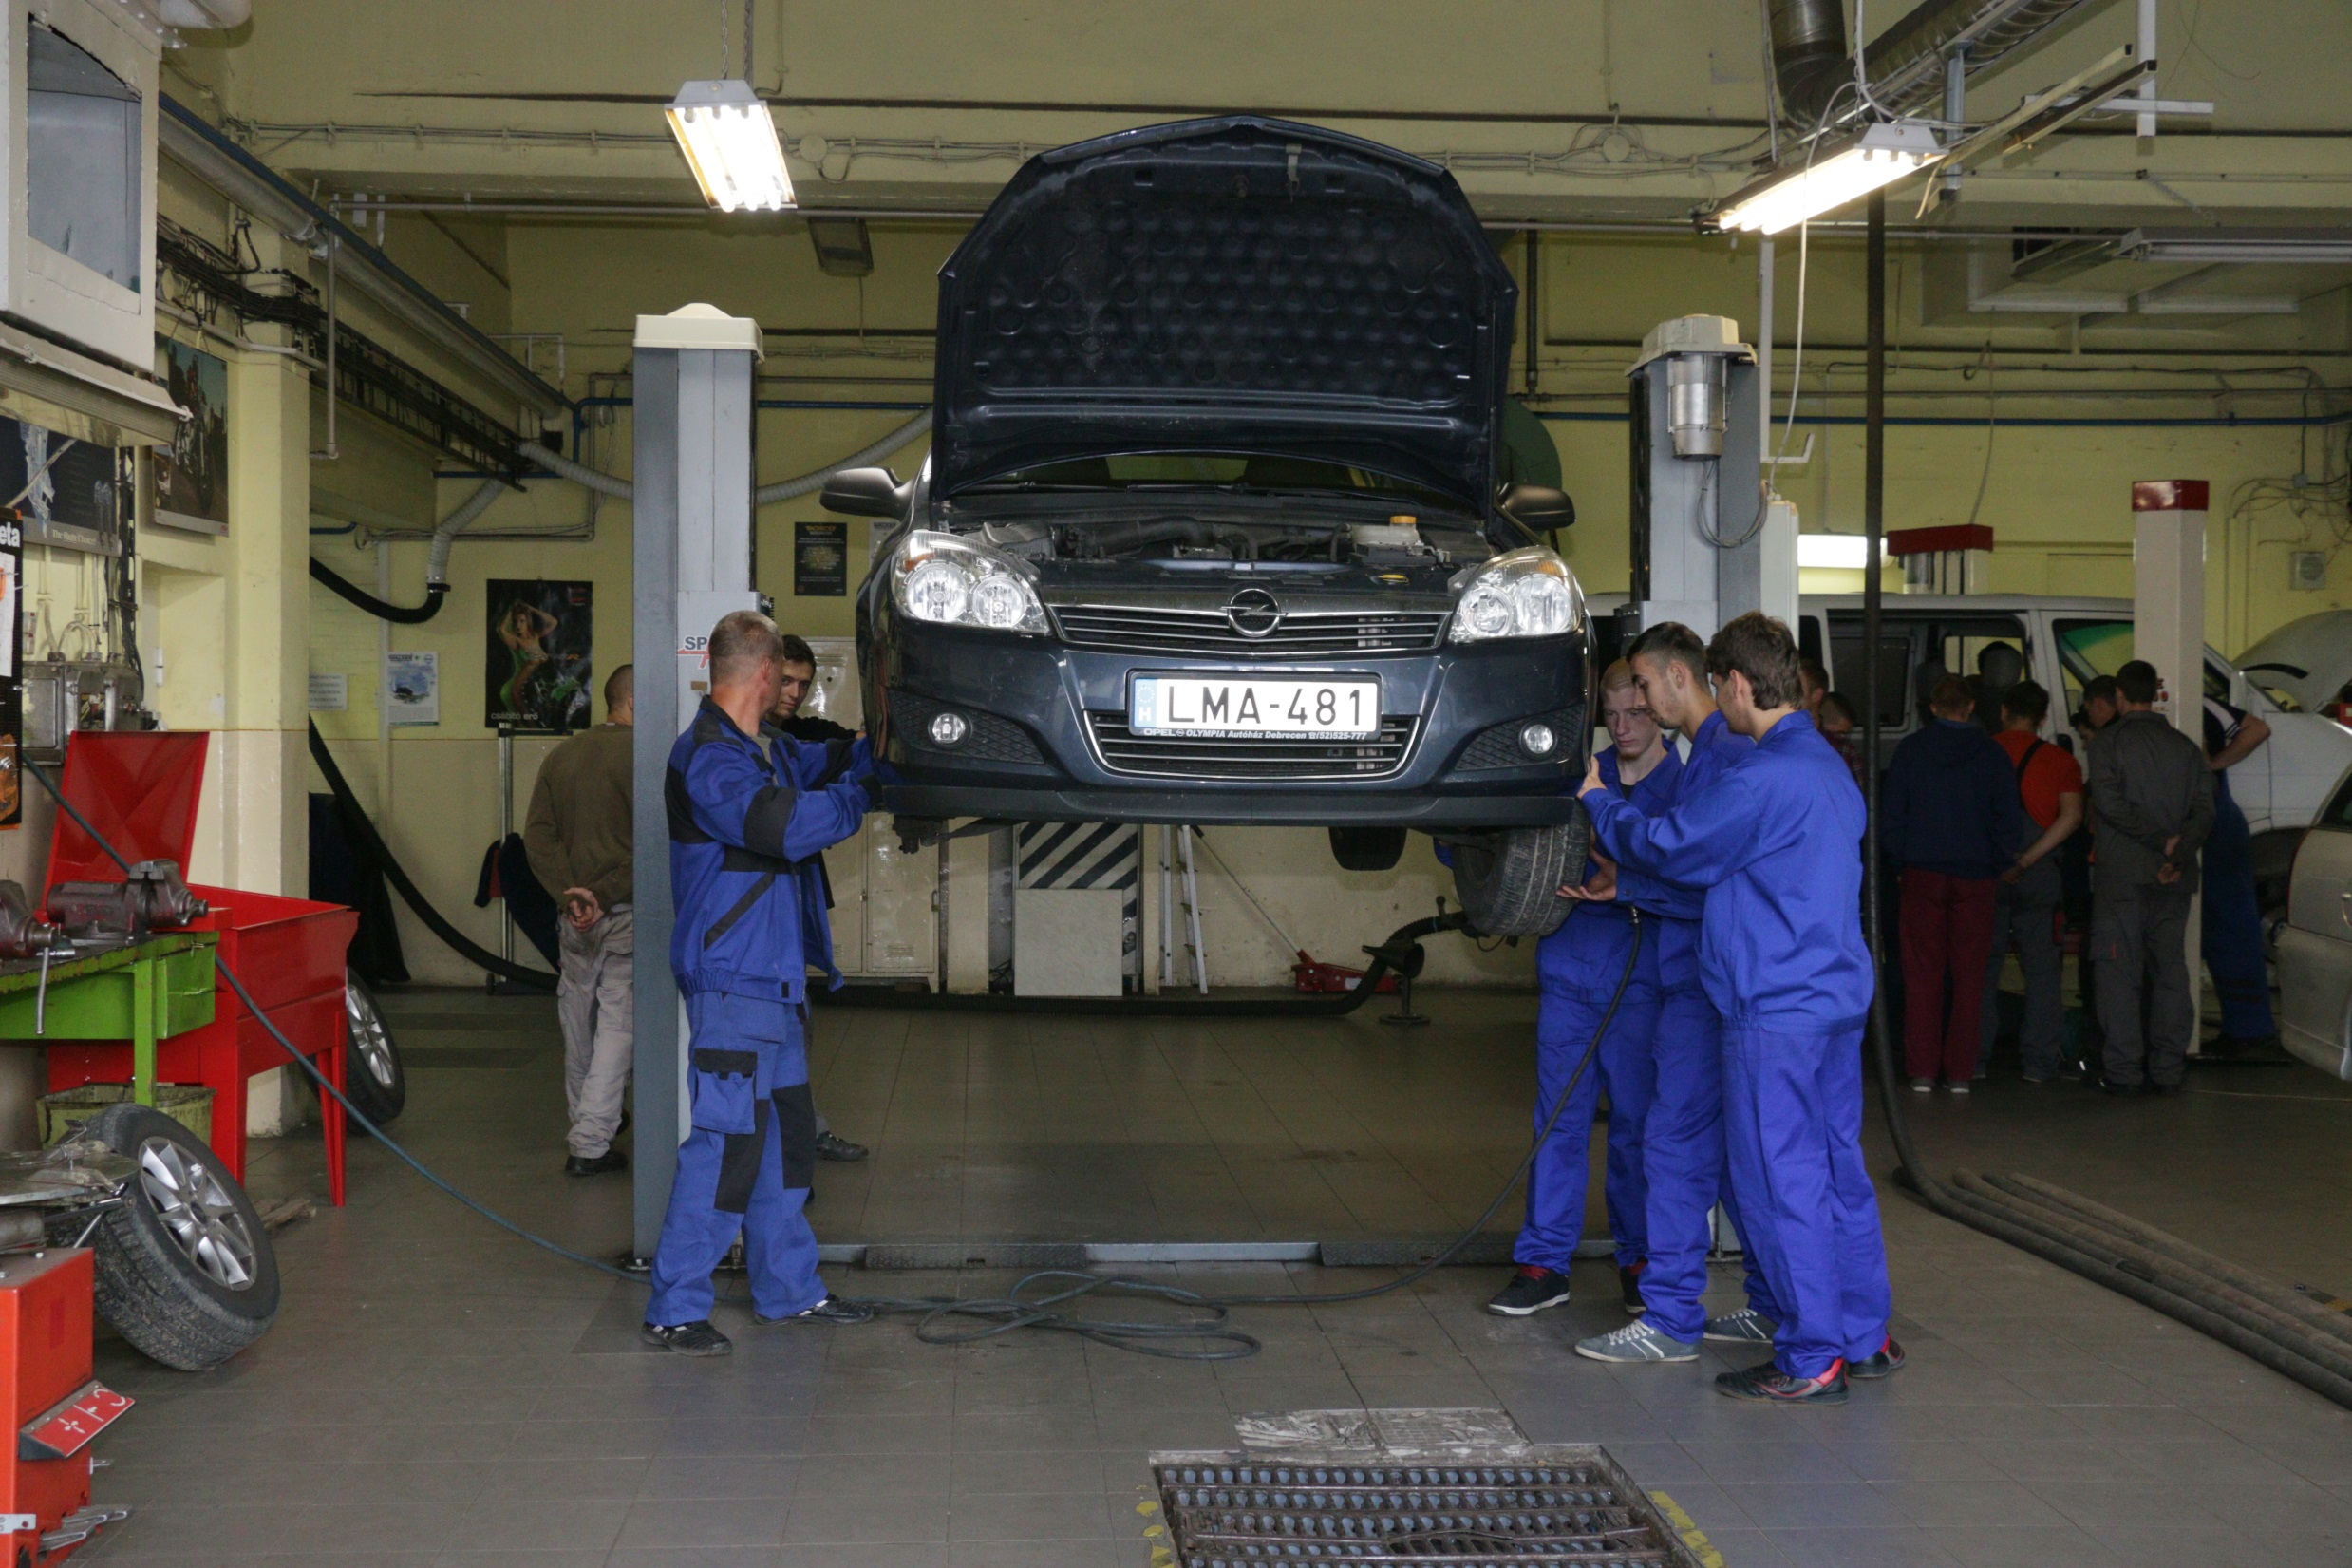
Autószerelő tanműhely

Slide 18
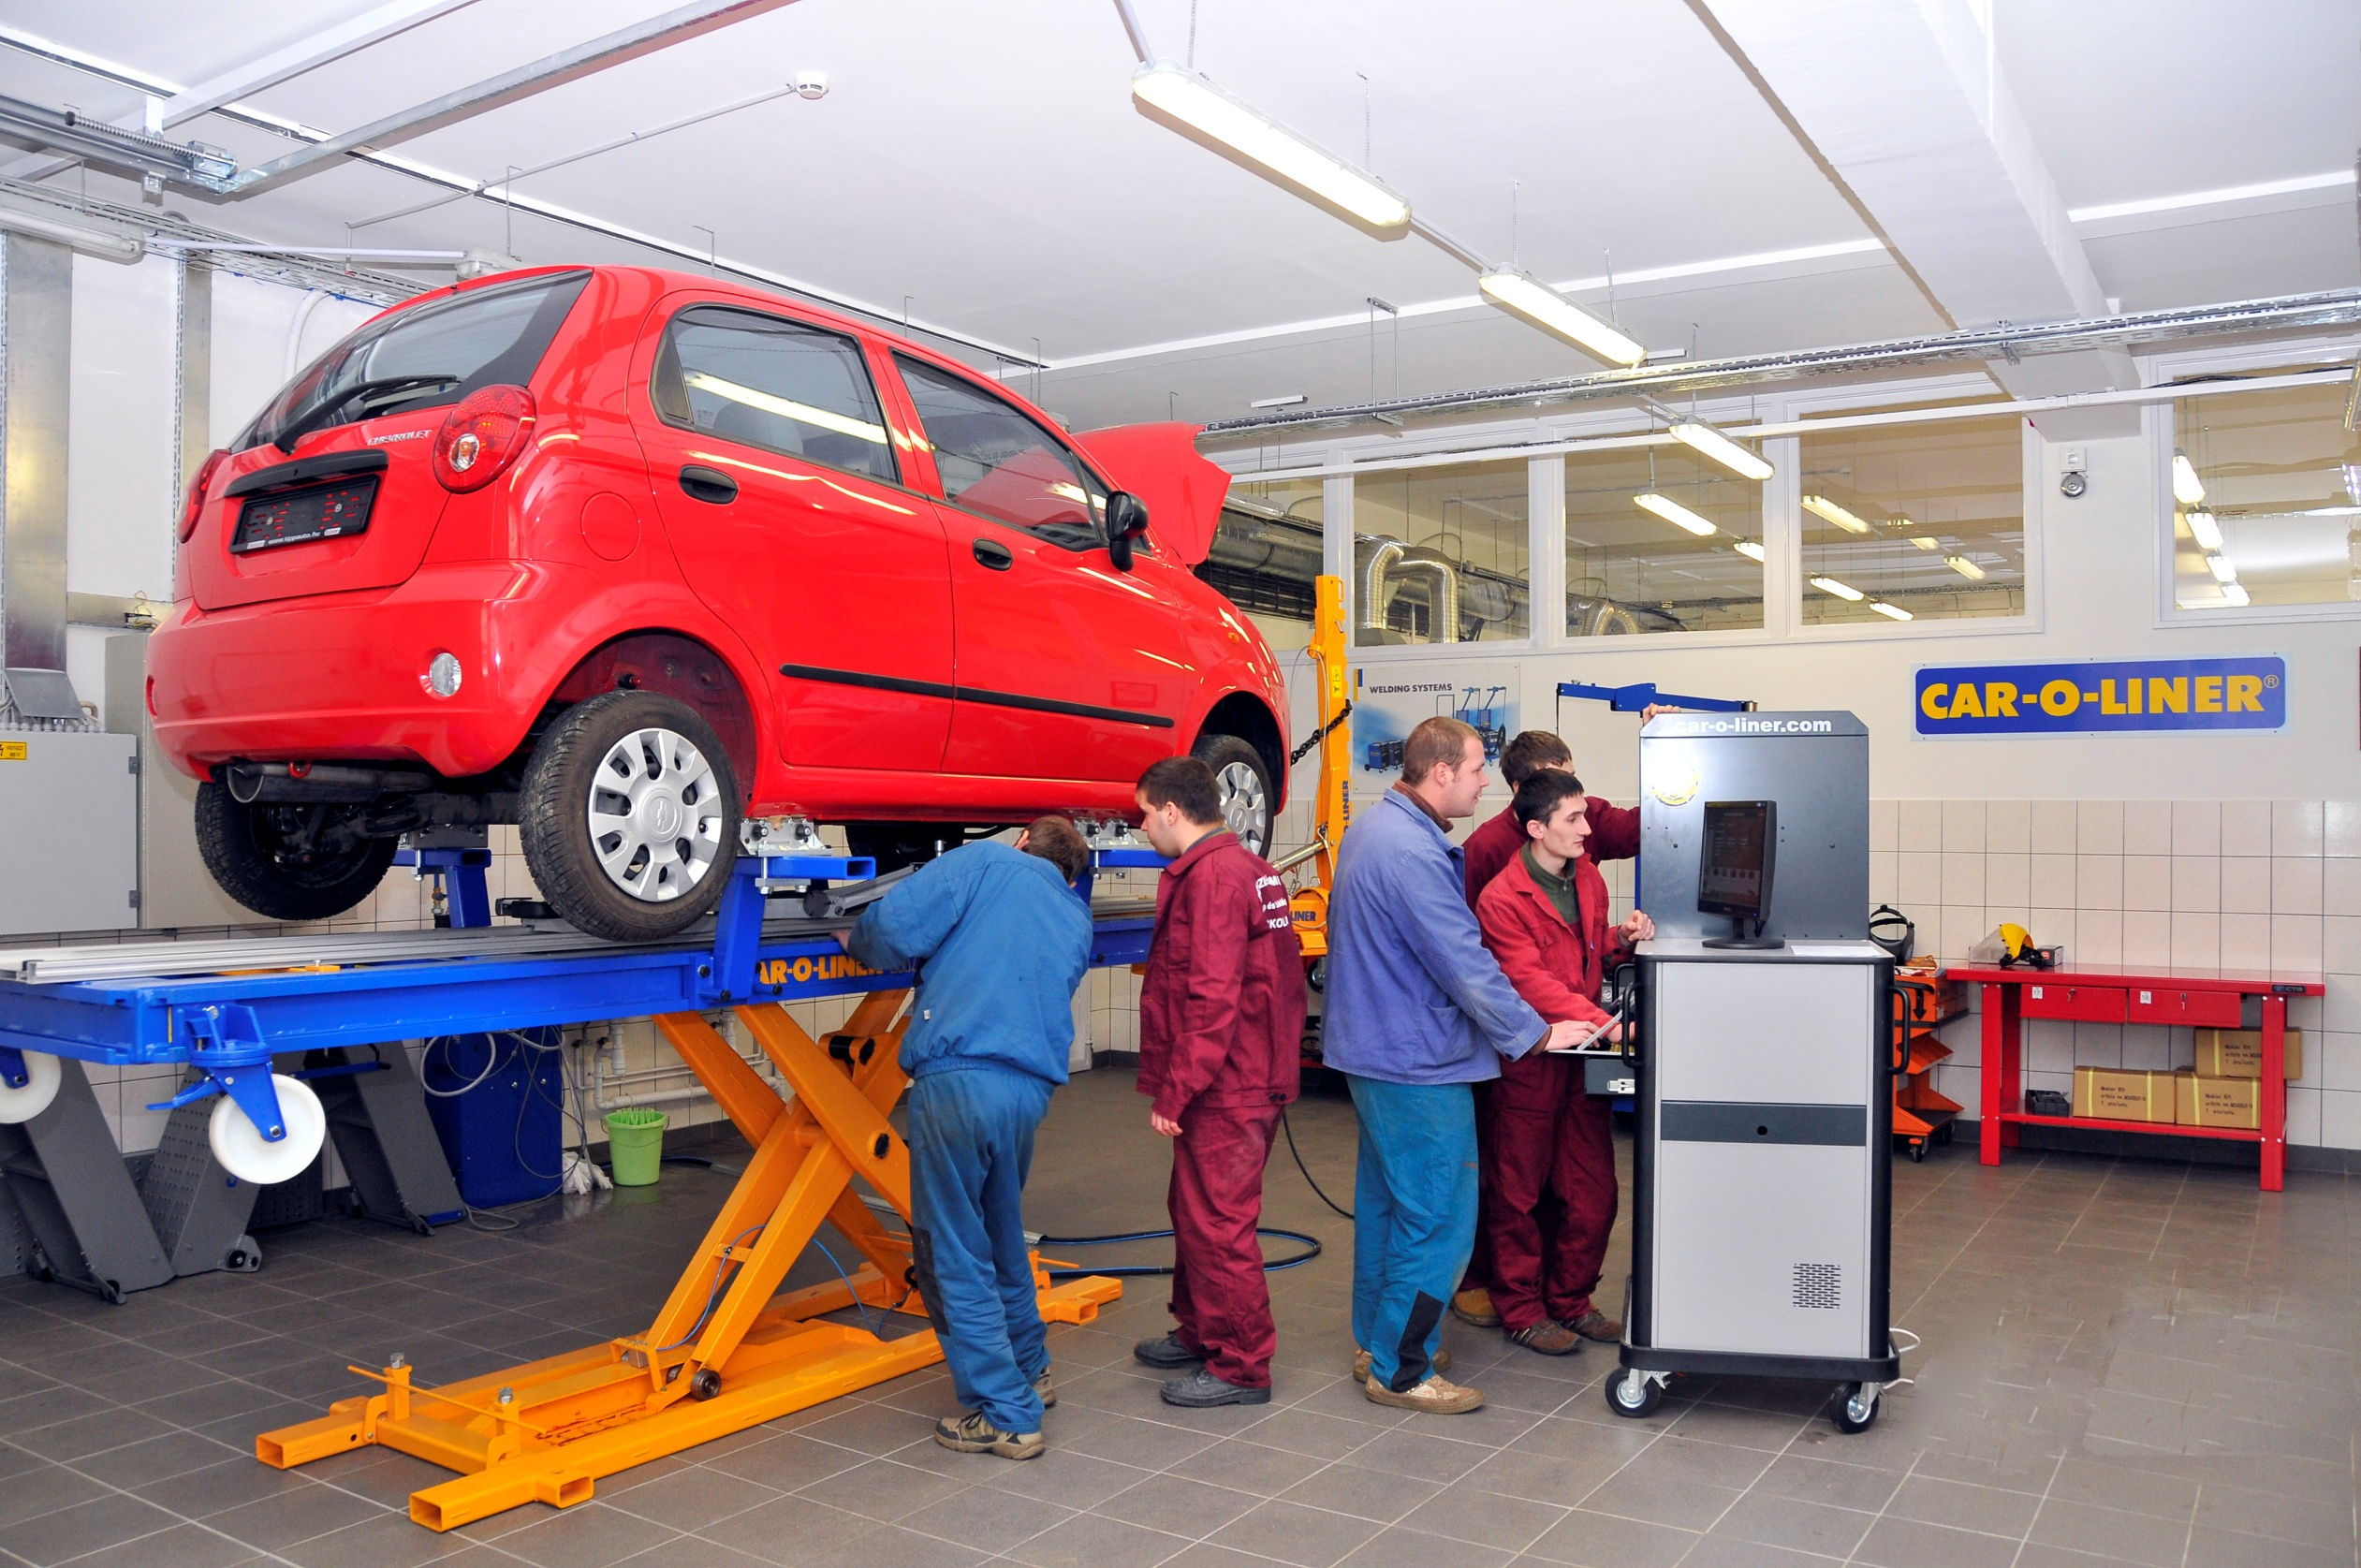
Karosszérialakatos tanműhely

Slide 19
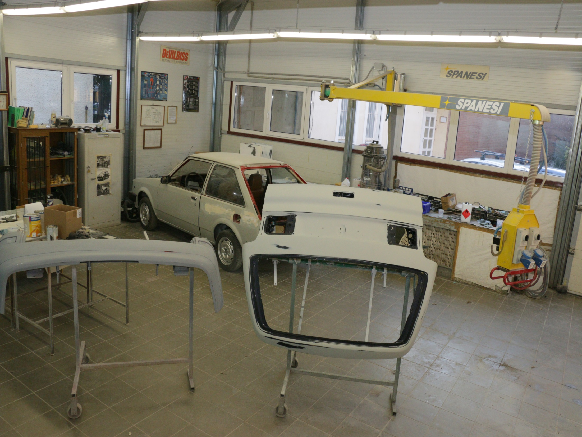
Járműfényező tanműhely

Slide 20
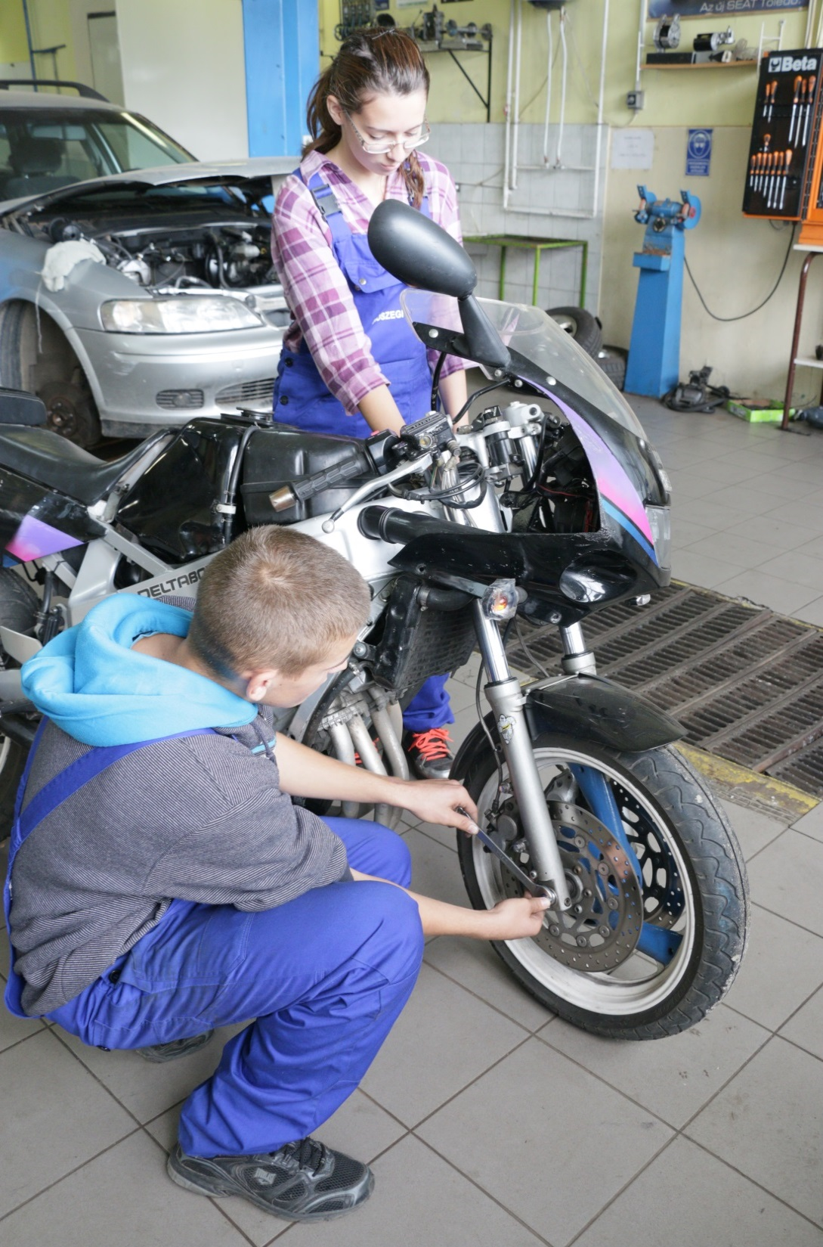
Motorkerékpár-szerelő tanműhely

Slide 21
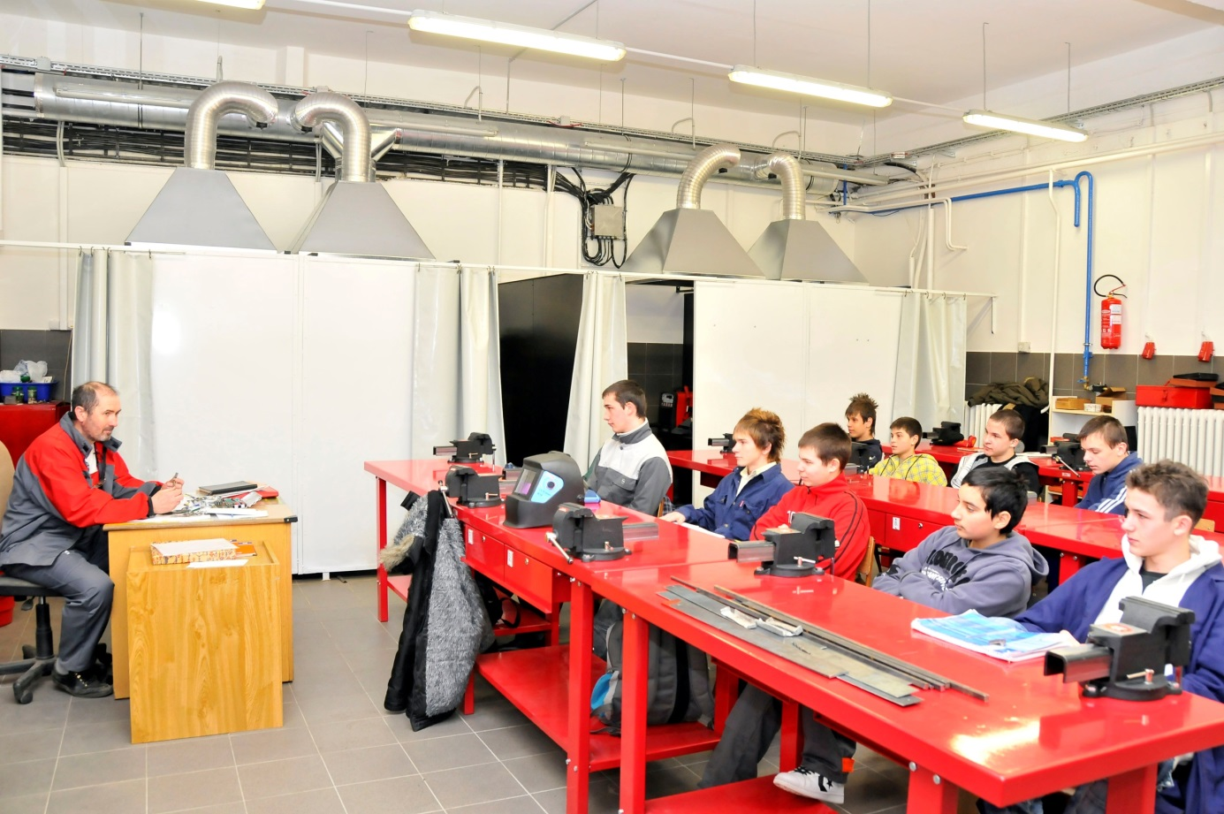
Hegesztő tanműhely

Slide 22
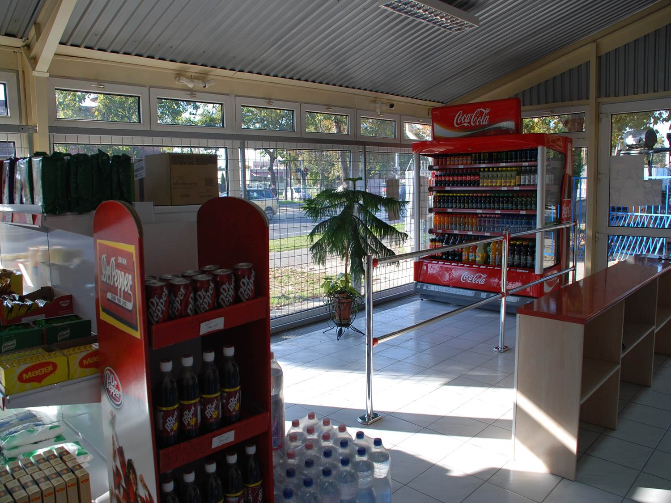
Tanbolt

Slide 23
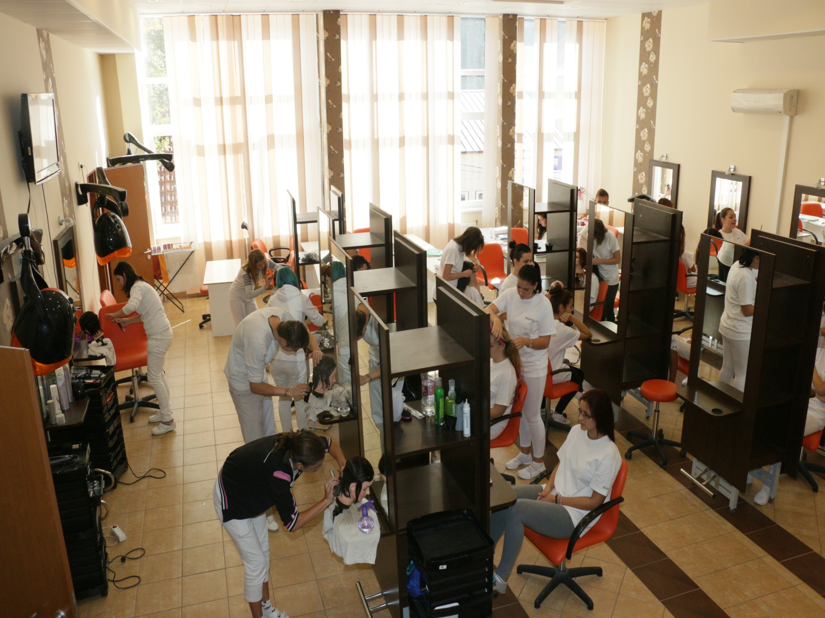
Tanszalon fodrászat

Slide 24
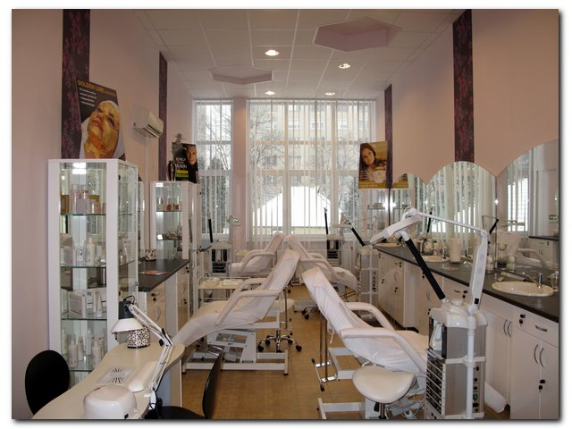
Tanszalon kozmetika

Slide 25
Kínálatunk pályaválasztóknak:

Slide 26
Általános tudnivalók:
Alapelvünk: a diák szakmával és érettségivel távozzon iskolánkból a sikeres elhelyezkedés céljából
Ennek módja:
Szakgimnázium (4+1év) érettségi és szakmai érettségi 12. év végén, majd 13. év végén szakmunkás bizonyítvány
VAGY
Szakközépiskola (3+2 év) 11. év végén szakmunkás bizonyítvány, majd kétéves érettségire felkészítő nappali képzés után érettségi

Slide 27
Jelentkezési feltételek:
Nincs felvételi, csak az általános iskolai eredményeket számítjuk be pontszámként a meghatározott tantárgyakból.
Nem kérünk központi írásbelit.
A diák az általános iskolában tanult idegen nyelvet folytathatja középiskolában is (angol vagy német).
A felvételhez egészségügyi alkalmassági követelményeknek való megfelelés szükséges.
Lehetőség van a szakmai gyakorlat iskolai tanműhelyben való teljesítésére.
Beiratkozási díj nincs, csak 1.500.- forintot kérünk iskolai pólóra.

Slide 28
Milyen osztályokba várjuk a nyolcadikosokat?
Kód | Ágazat / szakképesítés megnevezése
 | Szakgimnázium (4+1 év)
0001 | Autószerelő Közlekedésgépész ágazat
0002 | Autóelektronikai műszerész Közlekedésgépész ágazat
0003 | Elektronikai technikus Villamosipar, elektronika ágazat
0004 | Fodrász Szépészet ágazat
0005 | Kozmetikus Szépészet ágazat
 | Szakközépiskola (3+2 év)
0011 | Karosszérialakatos
0012 | Járműfényező
0013 | Hegesztő $ !
0014 | Motorkerékpár-szerelő
0015 | Elektromechanikai műszerész
0016 | Ipari gépész $ !
0017 | Gépi forgácsoló $ !

Slide 29
Pontszámítás
5.,6.,7. év végi és 8. félévi jegyek alapján:
Magyar nyelv és irodalom
Matematika
Történelem
Idegen nyelv
Fizika / Biológia tantárgyakból

Slide 30
A jó döntés lehetősége:
Talán sikerült közelebbről megismerni a Diószegit
Az információ hatalom, igyekezzenek minél többnek a birtokába jutni, hogy jól válasszanak!
Várjuk Önöket iskolánk Nyílt Napján!
Nyílt Nap: 2016. november 18-án, péntek
(8.30 és 11.00)
Itt személyesen is betekinthetnek intézményünk munkájába (tanműhelyek működése, óralátogatások)

Slide 31
Elérhetőségeink
Diószegi Sámuel Baptista
Szakgimnázium és Szakközépiskola
4027 Debrecen, Böszörményi u. 23-27.
Tel: 52/532-083
Fax: 52/532-121
E-mail cím: dioszegidebrecen@gmail.hu
Web: www.dioszegidebrecen.hu
Viszontlátásra!

